Slide 1





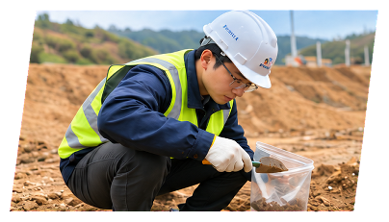
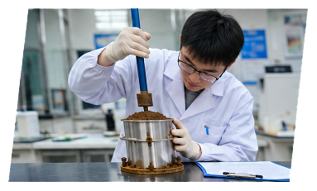
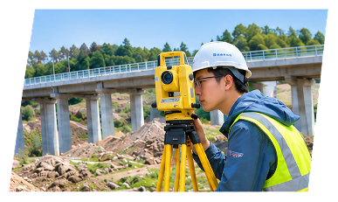
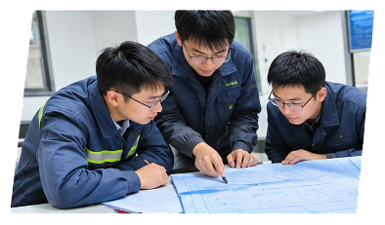





一种精神的共鸣
—农业拓荒与路桥筑基，一样的青春较真
第一次落笔，画好方案图
敢想 · 树立远大目标
一个微小参数的偏差，可能埋下路基沉降开裂的隐患
从远大目标，到一丝不苟的实践
取土测样
数据求真
踏勘校核
精益求精
现场取土、测定含水率
击实试验、严守压实标准
反复勘测现场、
试验失败重新再来、
逐张校核工程图纸
积蓄建路修桥本领
实事求是 · 分毫必较 · 踏实付出
土地不会辜负每一份
踏实的付出

Slide 2















一种精神的共鸣
—农业拓荒与路桥筑基，一样的青春较真
第二次落笔，改好施工图
敢改，不惧试错重来
——
方案不完善
实践中调整优化
实现更优方案
反复调整方案
实训中敢于重改
以真实数据验证
方案落地更现实
问题中不断优化
结果更准确可靠
发现错误敢于推翻重做，理想才能
落地生根

Slide 3




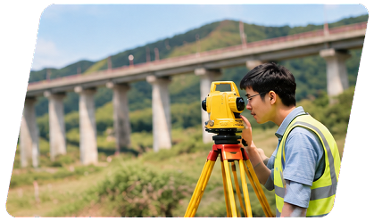










一种精神的共鸣
—农业拓荒与路桥筑基，一样的青春较真
第三次落笔，交好竣工图
——
敢认，坚守实事求是
图纸记录真实
脚踏实地落实
实训积累能力
技能竞赛成长
如实记录、拒绝造假
面对嘱托、务实求真
每一次考试、每一次实训
每一场比赛、锤炼本领
对我们青年
而言
学习实事求是
拒绝弄虚作假
坚守职业底线
走好未来岗位
以实事求是的态度，绘就每一张
“
竣工图
”

